Slide 1

Projet 8 : Déployez un modèle dans le cloud
Etudiant : Christophe Lebrun
Mentor : Thierno Diop
Evaluateur : Denis Lecœuche
Parcours « Data Scientist »
Vendredi 29 Novembre 2019

Slide 2

Plan de la Présentation
2
Partie 1 (5 min)
Partie 2 (15 min)
Partie 3 (5 min)
Partie 4 (5 à 10 min)
Rappel de la problématique
Présentation de la réalisation de la chaîne de traitement des images dans un environnement Big Data dans le cloud
Conclusions & Recommandations
Questions & réponses
Présentation du jeu de données

Slide 3
Partie 1 (5 min)
Rappel de la Problématique
Présentation du jeu de données

Slide 4
Contexte & Mission
L’entreprise : Fruits !
start-up de l’Agritech
application de reconnaissance d’images
croissance rapide des volumes de données
Déploiement d’un environnement « Big Data »
prétraitements & réduction dimensionnelle
élasticité du cluster de traitement
accessibilité des données et résultats dans le cloud

Slide 5
Données initiales
Formats des images (taille, couleurs, format .jpg)
Nombre d’images
Nombre de categories
Architecture des données (jeu test, train, multifruits)
Répertoires et catégories

Slide 6
Partie 2 (15 min)
Présentation de la réalisation de la chaîne de traitement des images dans un environnement Big Data dans le cloud

Slide 7
Partie 2.A Applications Spark

Slide 8

Application Spark
Executor
Executor
Executor
Executor
Driver Spark
(SparkSession)
Executor
Executor
Executor
Executor

Slide 9

Cluster Manager
Worker
Master
(Driver)
Worker

Slide 10




thread
Application
(SparkSession)
Source : documentation de Spark

Slide 11
Application Spark
Inclus une SparkSession
SparkSession : initialise un Spark Cluster (eg : driver + executors)
Configuration du Spark Cluster : par les arguments de la ligne de commande spark-submit
S’exécute sur le Spark Driver

Slide 12
Spark Driver (Driver Process) SparkContext / SparkSession
Lui-même un processus, installé sur un worker du cluster ou client (gateway machine)
Répartition des tâches entre les executors
Exécute la méthode main des applications
Responsable de l’exécution de l’application
Architecture maître-esclave : Driver – Exécuteurs
Chargé de la configuration de l’application
Supervise l’état du cluster Spark : état et tâches des executors
Interface avec le cluster manager pour le lancement des exécuteurs

Slide 13
Cluster Manager Standalone/Hadoop Yarn/Apache Mesos…
Responsable de l'allocation des ressources
Instancie les différents workers
Arbitre entre les différentes applications concurrentes
Responsable de maintenir un cluster de machines
Possède son propre « driver » (master) et ses « workers », liés à des machines physiques
Maintient les processus des executors
Initialise les executors sur requête du Spark Driver (ou de SparkSession)
Éteint les executors à la fin du processus Spark Driver.

Slide 14
Spark Executors
Process qui réalisent les tâches assignées par le Spark driver
Rapportent leur état et les résultats au Spark driver

Slide 15
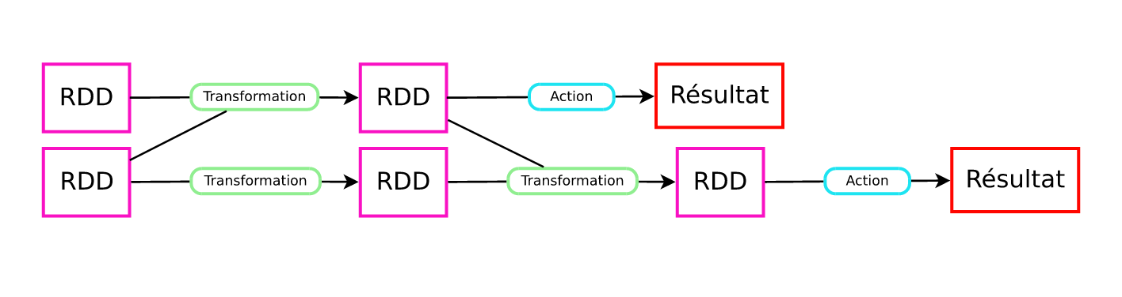
D.A.G. Graphe Acyclique Orienté

Slide 16
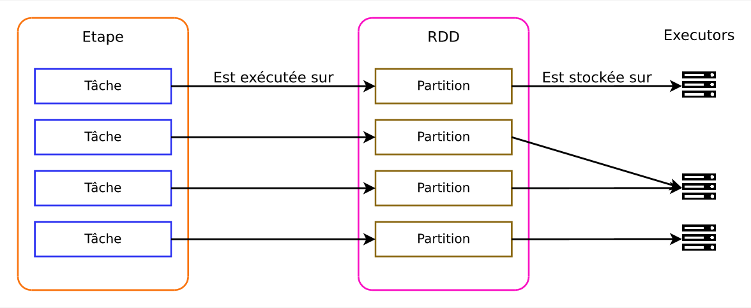

Étapes (Stages)
/ Stage
/ Task
Stage
Transfo
Transfo
Shuffle
Une étape est un ensemble de tâches réalisées en parallèles. 1 tâche par partition.
Se termine lorsque l’on doit redistribuer les données (Shuffle)

Slide 17
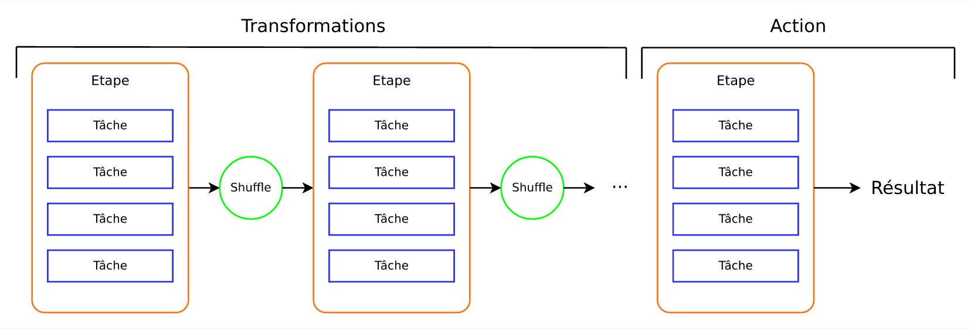
Job Spark
1 job Spark = 1 action
1 application = 1 ou plusieurs jobs Spark exécutés séquentiellement
Il se décompose en plusieurs étapes (stages), séparées par des Shuffles :
0, 1 ou plusieurs transformations
1 action finale

Slide 18

Partie 2.B Pré-traitements & Réduction dimensionnelle

Slide 19
Code

Slide 20
Pré-traitements
Changement des noms des répertoires
Affectation des « labels » à partir des répertoires

Slide 21
Explain Plan

Slide 22

Partie 2.C Déploiement dans le Cloud

Slide 23
Développement local / Déploiement en production
Configuration du cluster manager (local)
Accès sécurisé aux bucket S3, en lecture (données) et écriture (résultats)

Slide 24




Hébergement Cloud
Amazon S3
Amazon IAM
Amazon EMR

Slide 25
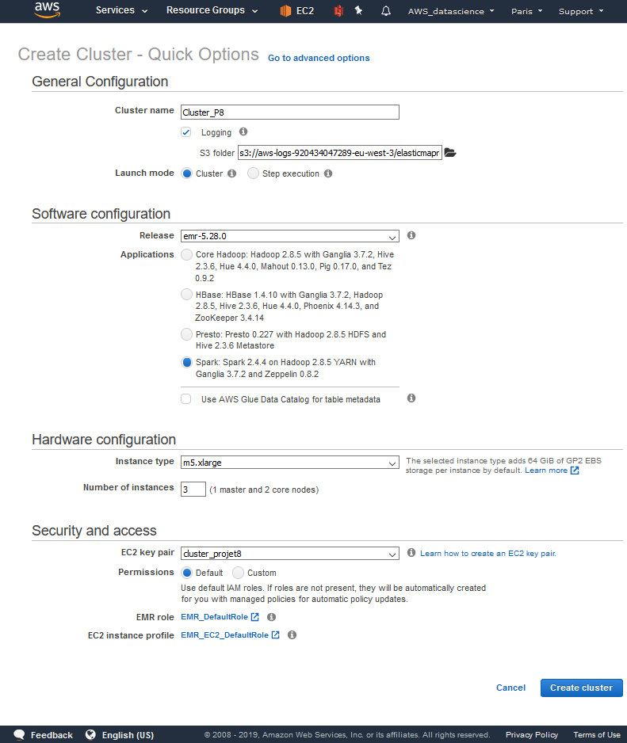

Slide 26
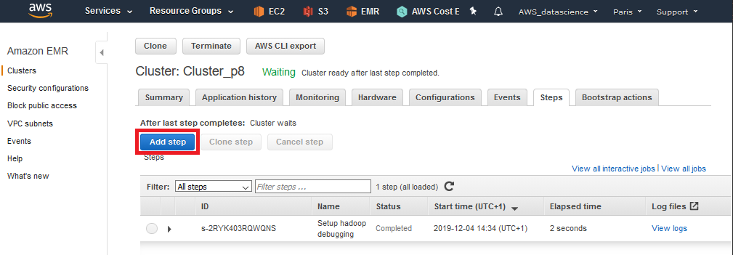
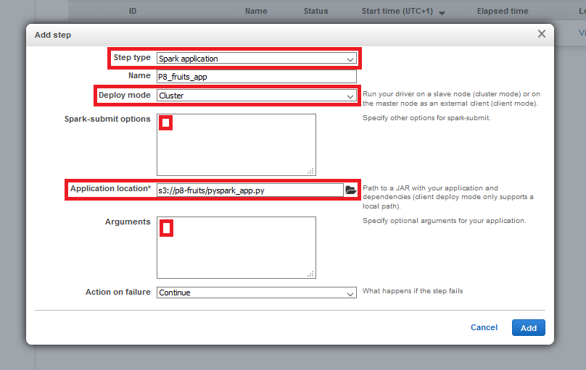

Slide 27
Configuration Logiciels
+ Bootsrap.sh

Slide 28
Partie 3 (5 min)
Conclusions & Recommandations

Slide 29
Partitions
Optimisation du nombre de partitions Ajustement dynamique (formule)

Slide 30
Elasticité du cluster
Ajustement automatique de la taille du cluster à la charge

Slide 31
Profilage
& Optimisation
Récapitulons les points à vérifier pour optimiser une application :
Stockez en cache les données quand c'est nécessaire
Utilisez les bonnes structures de données
Ajustez le nombre de partitions

Slide 32
Modèle
Finir le traitement des données :
Reconnaissance des fruits en ajoutant un classificateur final (couches denses)

Slide 33

Partie 4 (5 à 10 min)
Questions & Réponses

Slide 34
Merci de votre attention
34

Slide 35
Annexes
TPE (Hyperopt)
Tree interpreter

Slide 36
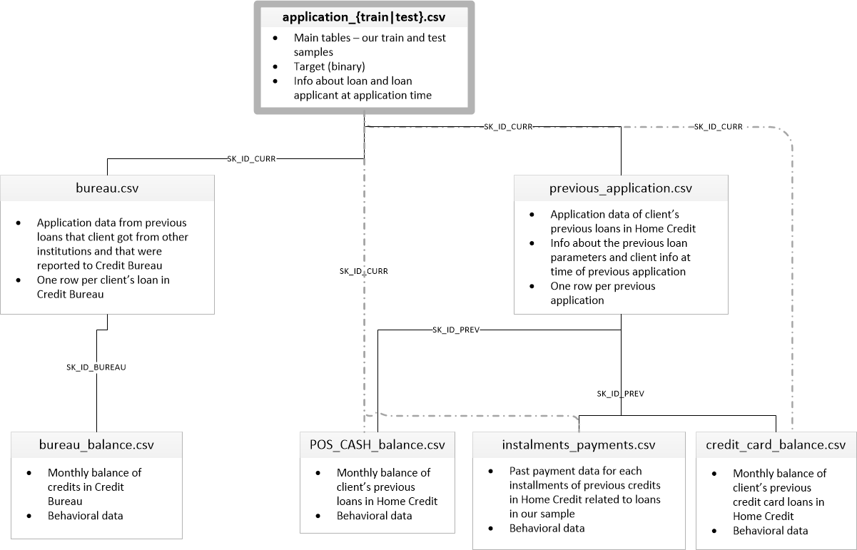

Données initiales

Slide 37
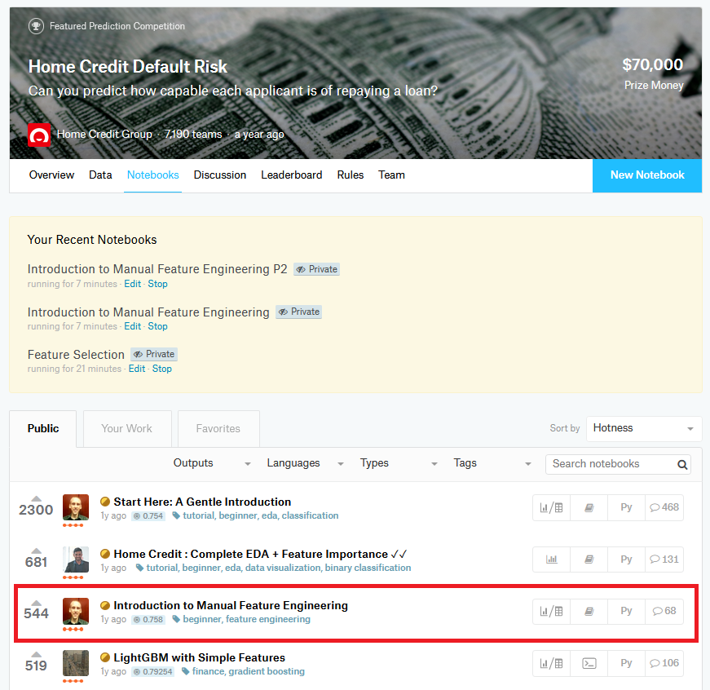

Préparation des Données
Kernels Kaggle de Will Koehrsen
Introduction to Manual Feature Engineering
Introduction to Manual Feature Engineering P2
Feature Selection
Group by & Merges
Different data files
Aggregations
Numerical features
Categorical features
Normed frequency encoding
Features Selection
Missing values
Correlations
Features Importance

Slide 38
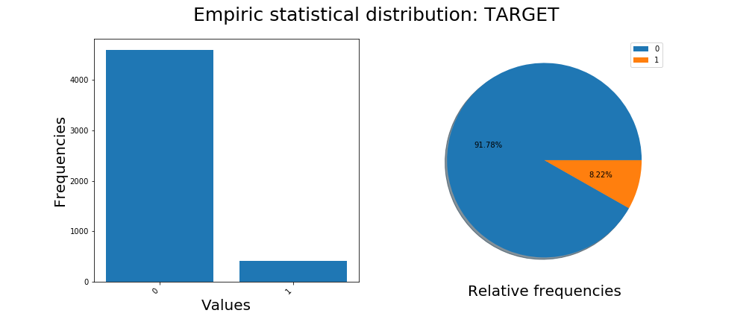
Équilibrage des classes
Accuracy : non-pertinente (modèle naïf >90%)
Ré-équilibrage : downsampling

Slide 39

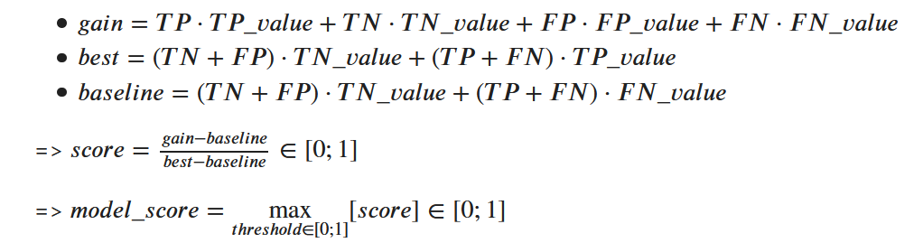
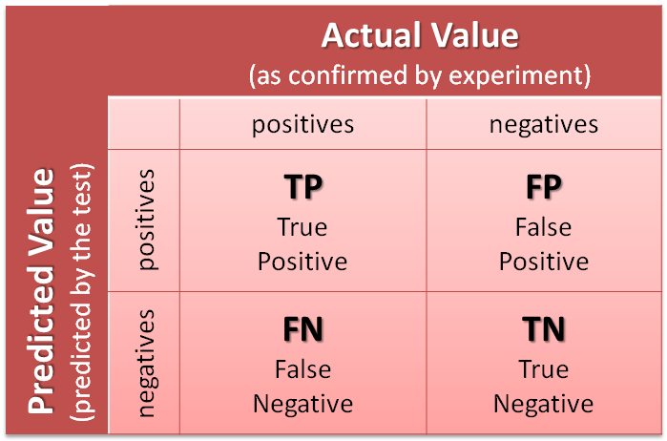
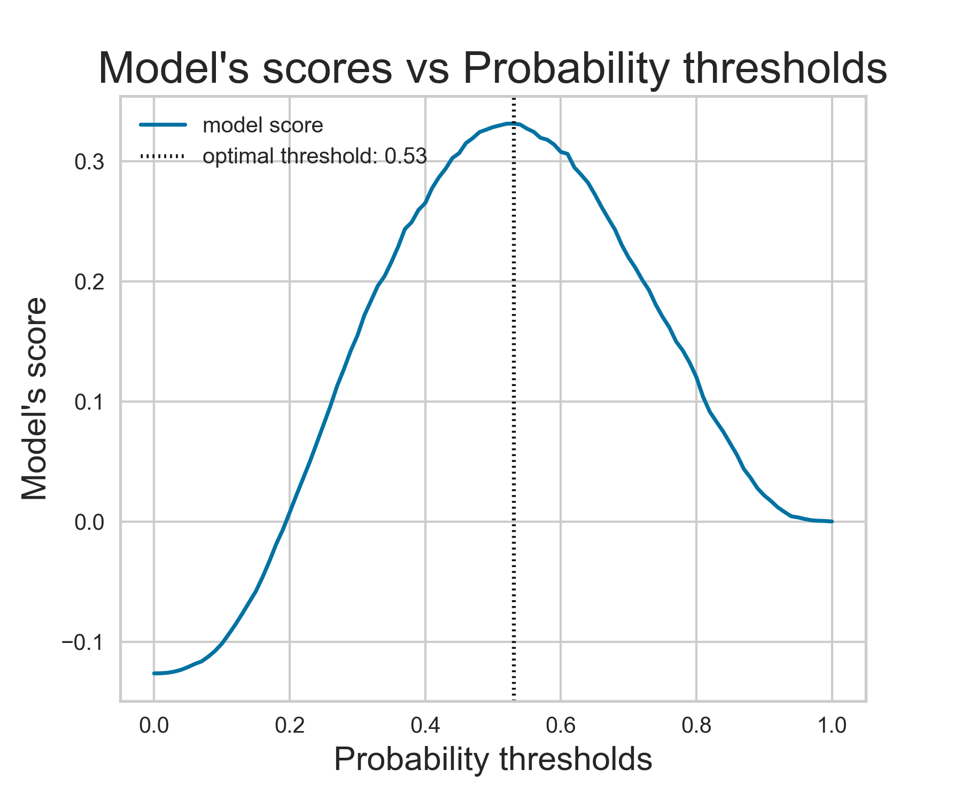

Métrique « métier »

Slide 40

Sélection du Modèle
X_fit
Balanced
Sampled
Preprocess
Model
+ HP
Cross Validation
Data train
Selected model
Selected threshold
Final scoring
X_eval
Final model

Slide 41


Arbre de Recherche (Hyperopt)
Preprocessing
Model
C
solver
max_iter
tol
fit_intercept
warm_start
Normalization
Standardization
logit
C
kernel
gamma
SVC
True
True
n_neighbors
False
False
kNN
criterion
max_depth
n_estimators
max_features
RF
NB

Slide 42




Interprétabilité
?
ORIGINAL FEATURES
FEATURES’
ENGINEERING
PROCESSED DATA
MODEL
PREDICTIONS
SURROGATE
MODEL
(OVERFITTED)

Slide 43









Architecture API / Dashboard
43
MODEL
(PICKLE)
API
HTTP
DASHBOARD
HTTP
HTML/JS
DATA
(CSV)
JSON

Slide 44
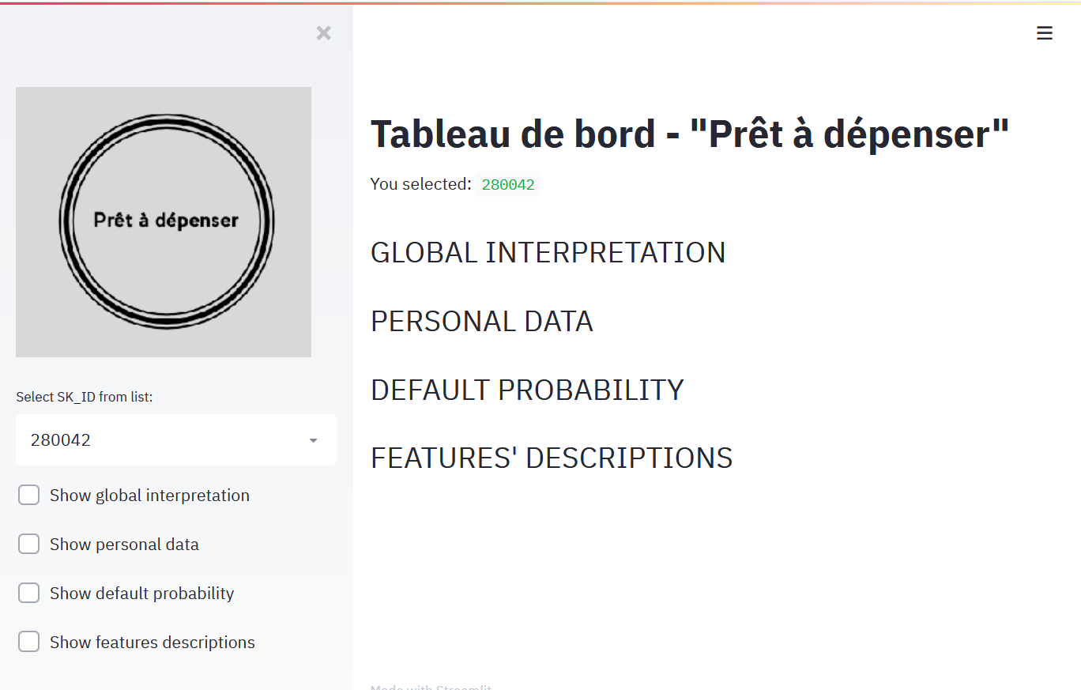
Dashboard
Local hosting : http://192.168.0.50:8501
Cloud hosting : http://15.188.179.79:8501

Slide 45
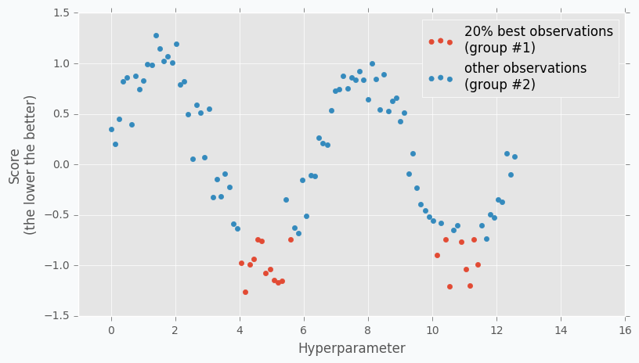
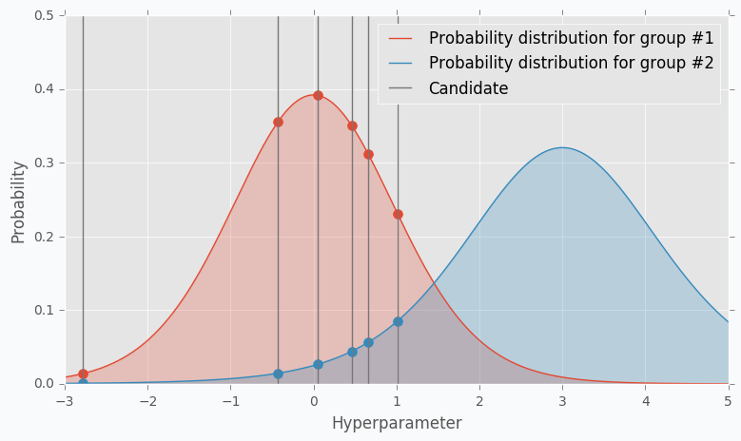

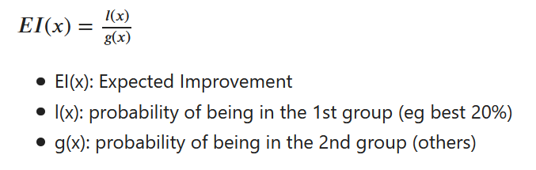
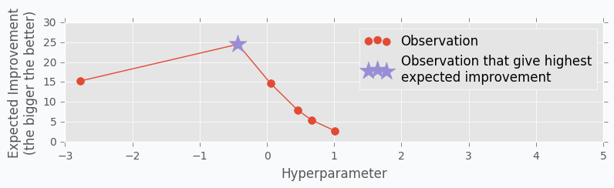
ANNEXE 1 Tree-structured Parzen Estimators (TPE)
Source : TPE

Slide 46
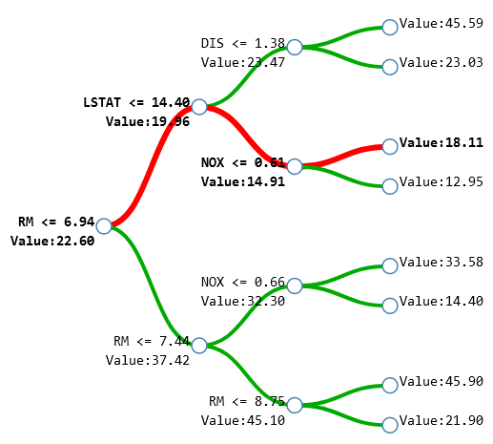
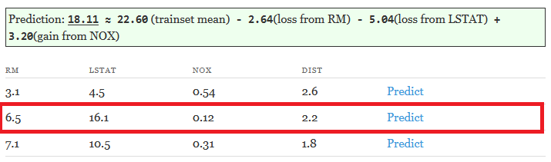
ANNEXE 2 Tree Interpreter
Source : Tree Interpreter

